Slide 1

Projet BTS SRSE V2
Présentation du 13 Janvier 2025
Billion Alexandre – Dubuis Lucas – Gadeau Axel

Slide 2
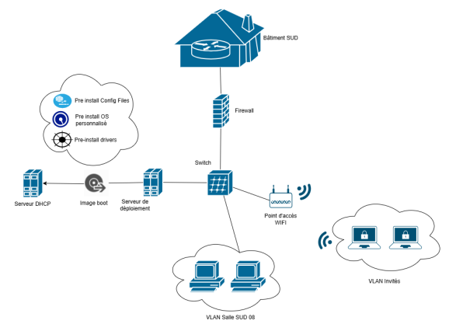

Slide 3
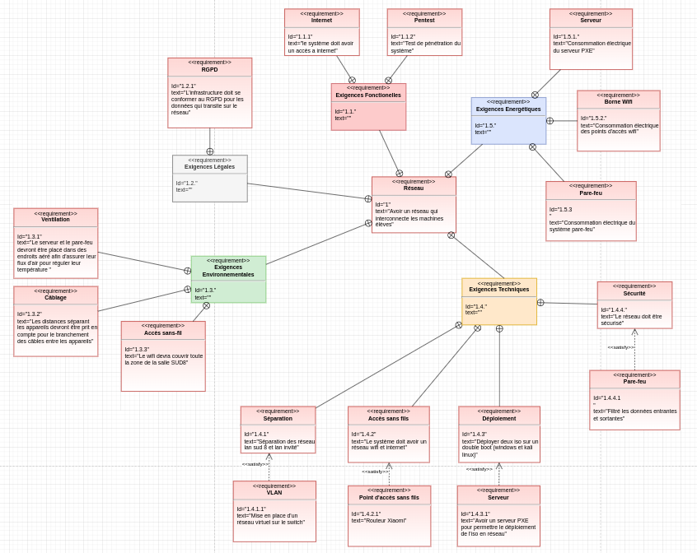

Slide 4
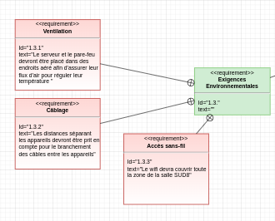

Slide 5
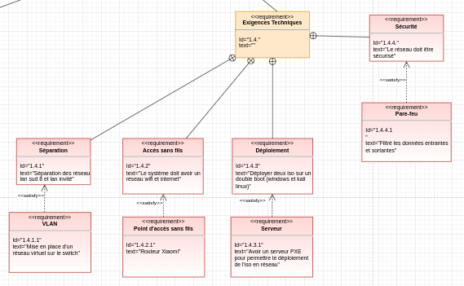

Slide 6
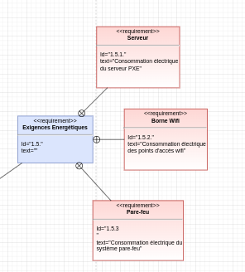

Slide 7
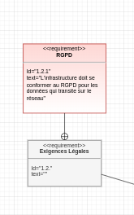

Slide 8
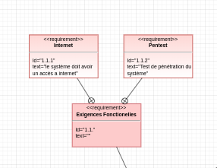

Slide 9
